Slide 1
( 14 تشرين الثاني/ نوفمبر 1935 - 7 شباط/فبراير 1999)
جلالة الملك الحسين بن طلال بن عبد الله الأول الهاشمي

Slide 2
شهد الأردن نهضة شملت جميع المجالات خلال حكم جلالة الملك الحسين بن طلال، طيب الله ثراه ، الذي استمر 47 عاماً. وكان جلالته الملك الثالث للمملكة ، رجلَ حرب وسلام بما امتلكه من شجاعة ورؤية استشرافية .
نبذة عن حياته :
وُلد الملك الحسين في العاصمة الأردنية عمان في (14 نوفمبر 1935 وهو الابن البكر للأمير-آنذاك-طلال بن عبدالله وزوجته زين الشرف بنت جميل. اكمل دراسته الابتدائية في عمّان في الكلية العلمية الاسلامية و انتظم في كلية فكتوريا في الاسكندرية في مصر ، ومن بعدها أكمل تعليمه في أكاديمية ساندهيرست الملكية للعلوم العسكرية في انجلترا . من هواياته الطيران و قيادة الدراجات النارية و سيارات السباق و رياضات التزحلق على المياه و التنس, و القراءة في فنون الطيران و العلاقات السياسيه و التاريخ و القانون الدولى و العلوم العسكرية.
جلالة الملك حسين في طفولته

Slide 3
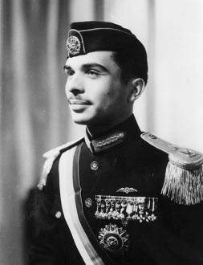
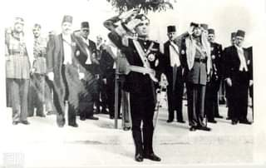
الامير حسين ولي العهد ملكا للبلاد في 11 اب 1952
ولاية العهد و توليه الحكم:
تولّى الملك طلال حكم المملكة الأردنية الهاشمية عام 1951 و سُمِّي الحسين وليا للعهد. . قرر مجلس الامة انهاء ولاية جلالة الملك طلال بتاريخ 11 آب / اغسطس 1952 نظراً لمرضه و نودي بالامير حسين ولي العهد ملكا للبلاد و تشكيل مجلس وصاية على العرش كون الملك حسين لم يبلغ السن الدستورية للحكم و هو الثامنة عشرة؛ إذ كان يبلغ من العمر سبعة عشر عاماً فقط، .في الثاني من أيار/مايو من العام 1953 تسلم جلالة الملك سلطاته الدستورية وشُكلت اول وزارة في عهده بتاريخ 5 ايار/ مايو 1953 و ألف في عهده 57 وزارة حتى وفاته في 7 شباط/فبراير 1999.

Slide 4
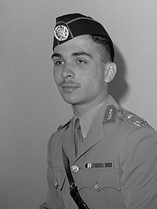
الملك حسين عام 1950
اهم انجازاته:
عريب قيادة الجيش العربي هو قرار الملك الأردني الحسين بن طلال في أول اذار عام 1956
في عهده تطورت صناعات الأردن الرئيسية، بما في ذلك الفوسفات والبوتاس والإسمنت. كما تم إنشاء شبكة من الطرق تغطي أنحاء المملكة و ارتفعت نسبة المتعلمين و كان شعاره الانسان اغلى ما نملك .
كافح الملك الحسين عبر سنوات حكمه السبع والأربعين لإرساء السلام في الشرق الأوسط و كان له دور في دعم القضايا العربية، خاصة القضية المركزية؛ فلسطين
وعلى الصعيد الدولي حرص جلالته على المشاركة في المحافل الدولية والعالمية وعمل على بناء علاقات أساسُها التعاون والاحترام المتبادل لإرساء السلام العالمي الشامل والعادل
صدر لجلالة الملك الحسين أربعة مؤلَّفات خلال حياته، هي: "ليس من السهل أن تكون ملكاً"، و"حربنا مع إسرائيل، و"قصة حياتي" و"مهنتي كملك"

